Slide 1
코드리뷰 가이드
SGS DevCamp 인턴
Streaming Gate팀 | iOS
서채희

Slide 2
1. 기술 스택
Swift
StarScream
URLSession
StompClientLib
WebRTC
mediasoup-ios-client
Combine
UIStoryboard
UIKit
Figma
SwiftyJSON

Slide 3
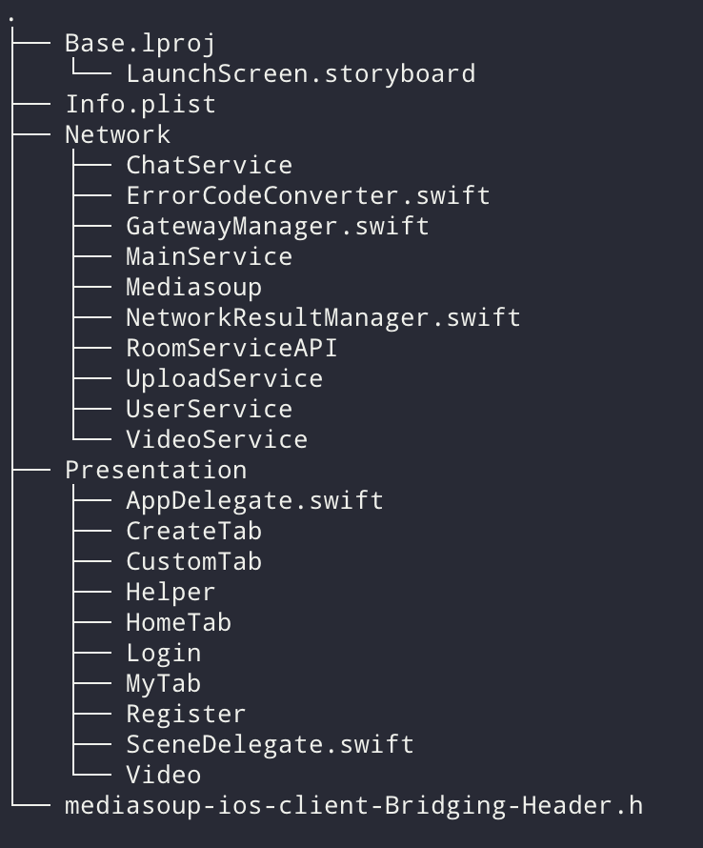
2. 디렉토리 구조
서버 통신 폴더
에러 코드 및 파싱 함수
WebRTC(Mediasoup) 통신
통신 결과 처리 로직
화면 폴더
생성 탭 (하위탭)
커스텀 탭 (탭바 컨트롤러)
Helper, Manager, Coordinator, Extension
홈 탭 (하위탭)
마이페이지 탭 (하위 탭)
mediasoup-ios-client 연결 헤더

Slide 4
3. 주요 기능
- TabBar 커스터마이징
UITabBarController를 사용하지 않고, 직접 TabBar를 제작
제작 이유 : 자유로운 소형 플레이어 구현을 위해서
전체 화면 플레이어는 하단 탭바보다 위에(하단 탭바가 보이지 않게) 위치해야 함
제스처를 통해서 위 플레이어를 소형 플레이어로 전환할 경우, 하단 탭바가 보이고 그 위에 소형 플레이어가 위치해야 함
소형 플레이어는 탭을 전환하여도 플레이가 멈추지 않아야 함
제작 방식 : ContainerView와 StackView를 이용해서 뷰 영역과 탭바 영역을 나눔
다른 탭으로 이동하여도 쌓인 뷰가 사라지지 않는 탭바의 특성을 고려하여서 각 탭에 하나의 ContainerView 부여
연속으로 동일한 탭을 선택할 경우, 해당 탭의 rootViewController로 이동해야 하는 것을 고려하여 ContainerView 최상단에 UINavigationController 추가

Slide 5
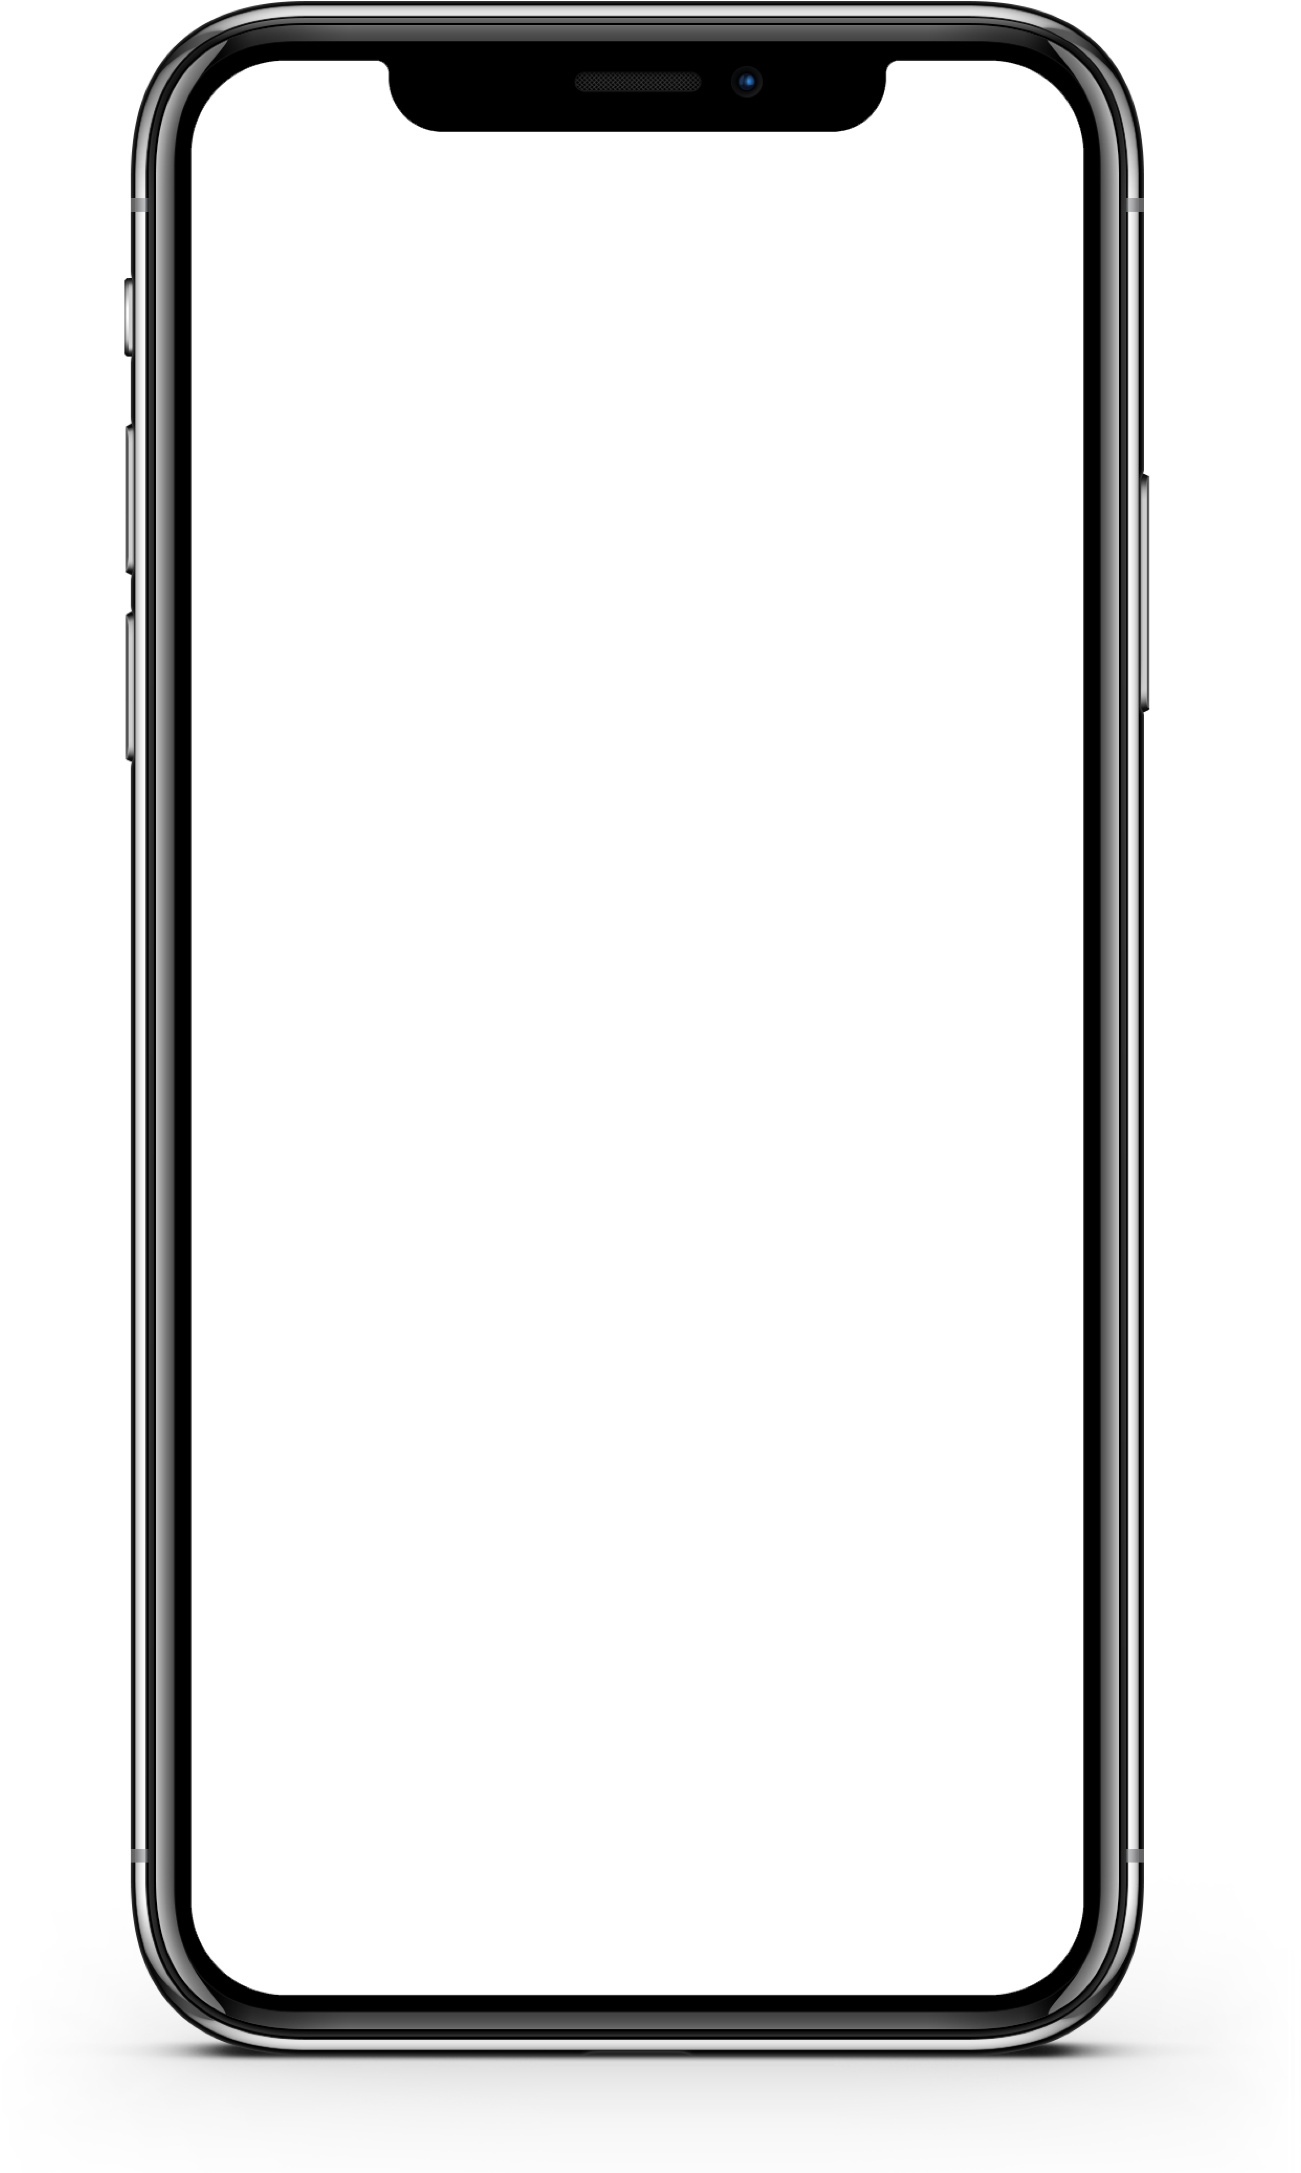
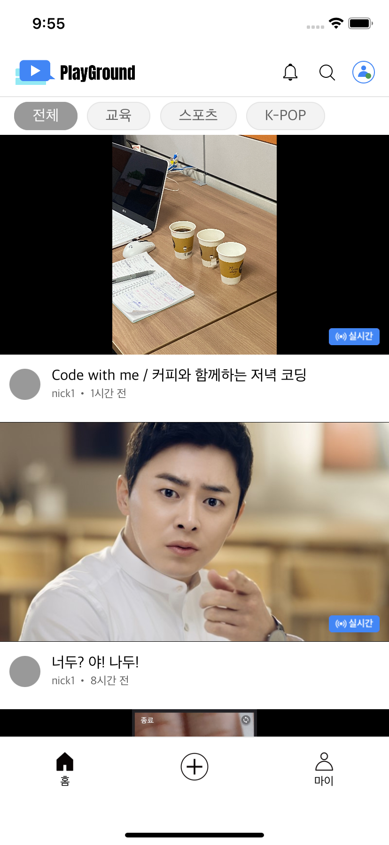
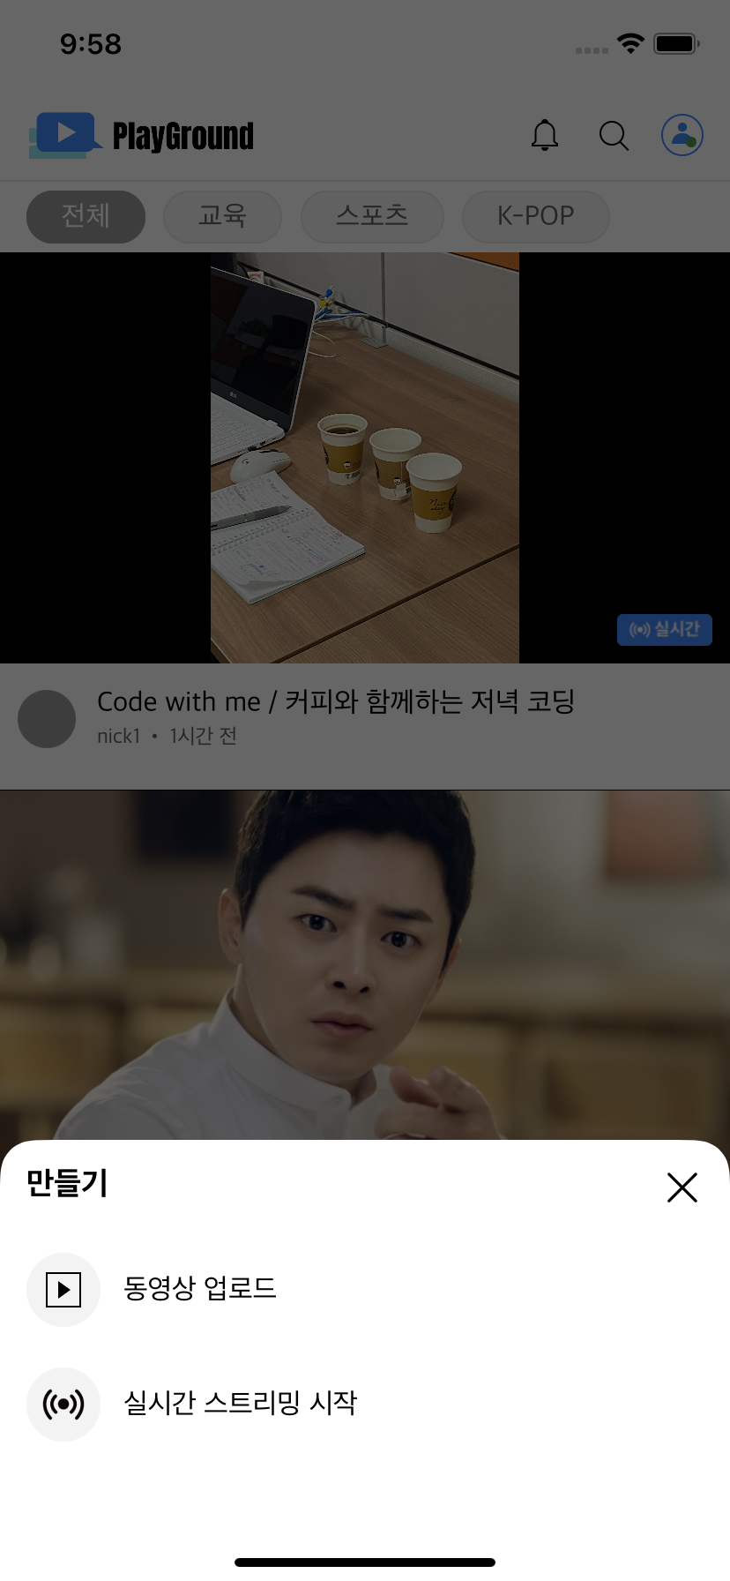
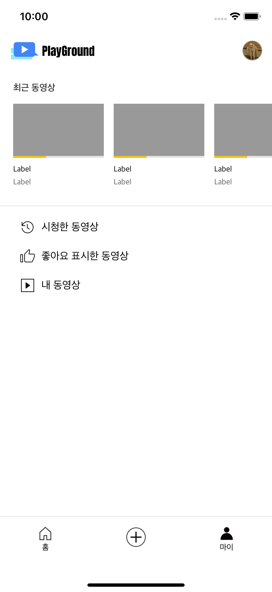


3. 주요 기능
- TabBar 커스터마이징
ContainerView
홈탭
HomeContainerView
> HomeNavigationController
생성탭
Modal(overFullScreen)
마이탭
MyContainerView
> MyPageNavigationController

Slide 6
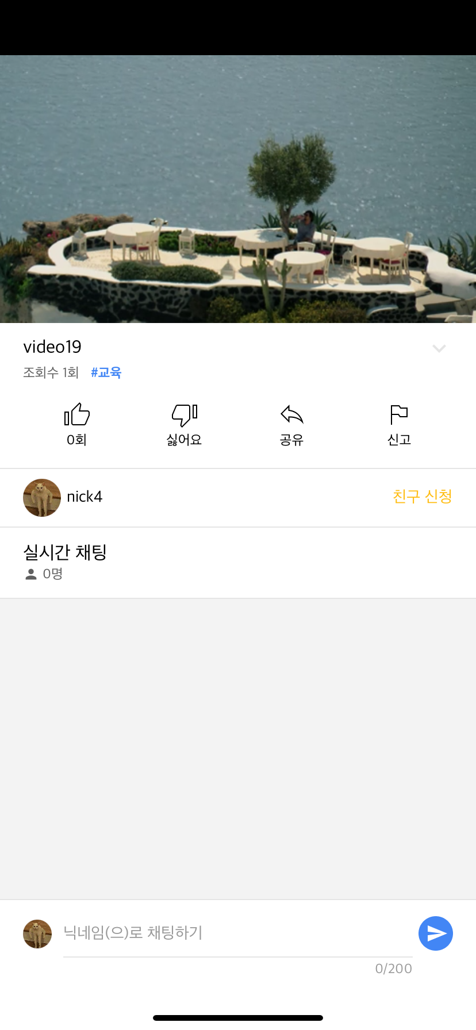
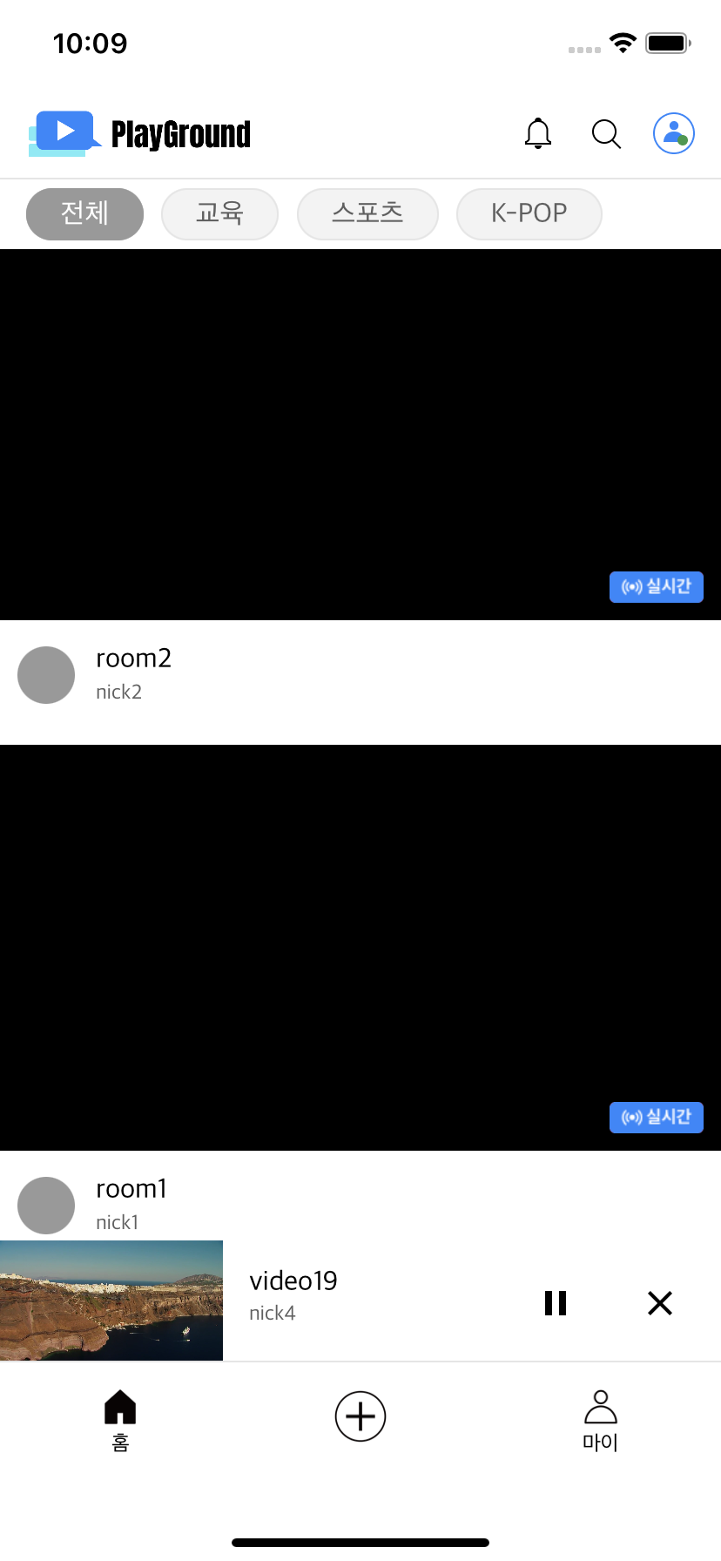
3. 주요 기능
- TabBar 커스터마이징
탭 위에 쌓이는 기본 플레이어 상태에서 pull-down을 할 경우, 자연스럽게 소형화가 되면서 탭바가 보이고 영상이 끊기지 않음 (비디오 플레이어 제스처는 추후 페이지에서 확인 가능)
탭을 이동하여도 끊기지 않는 소형 플레이어
ContainerView
ContainerView

Slide 7
3. 주요 기능
- WebRTC (mediasoup)
mediasoup에서 iOS 라이브러리를 공식적으로 제공하고 있지 않아서, third party로 제공 중인 mediasoup-ios-client 라이브러리를 사용
Objective-c로 작성된 mediasoup-ios-client의 Swift 사용 예시를 참고하여서 제작하였는데, 해당 예시에서 사용하는 서버 및 통신 방법이 우리가 사용하고자 하는 방식과 상이하여서 프론트엔드 팀원과 함께 통신 과정을 분석하여 수정 및 적용함
Consume(방송 시청자)의 경우 성공적으로 연결 완료
Produce(방송 스트리머)의 경우 라이브러리가 mediasoup의 C++ 코드와 통신하는 과정에서 이슈가 발생하였음. 이를 해결하기 위해서 Pod 자체를 수정하여 사용하려고 시도하였으나, 현재는 시간 상의 이유로 SFSafariViewController를 사용하여서 produce를 실행하기로 함
Produce 화면 중, 방송 화면은 Web을 이용하고, 채팅은 앱에서 통신하며 보여주고 있음

Slide 8
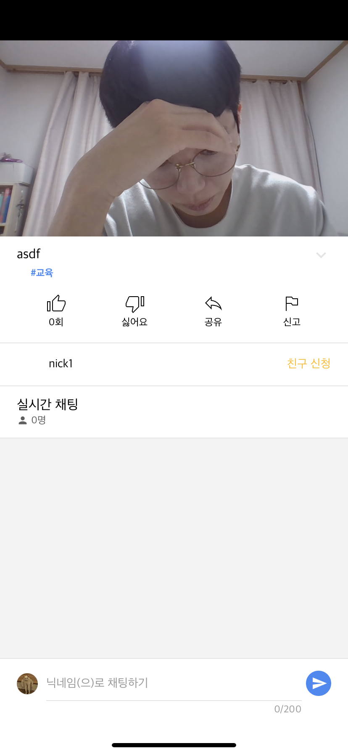
3. 주요 기능
- WebRTC (mediasoup)
Consume (방송 시청자)
mediasoup-ios-client를 이용해서 native로 시청 구현
Audio 관련 이슈가 있었는데 해결하여서 video와 audio 모두 재생됨

Slide 9
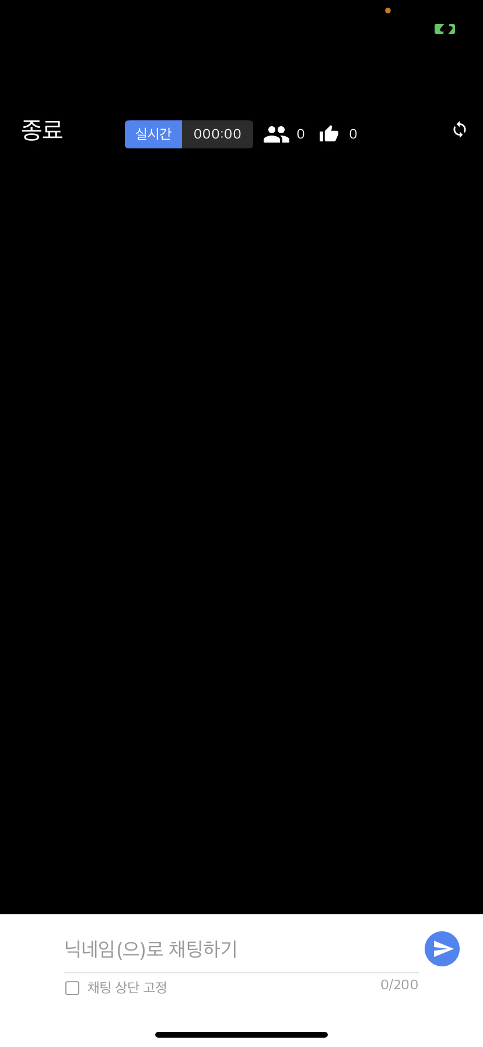
3. 주요 기능
- WebRTC (mediasoup)
Produce (방송 스트리머)
room-service와 통신 성공 후, SFSafariViewController에 연결하여서 방송 화면은 웹으로 연결
실시간 채팅의 경우 앱에서 native로 따로 연결
웹을 이용한 부분
카메라 화면
종료 버튼
카메라 전환 버튼

Slide 10
3. 주요 기능
- 비디오 플레이어
자동 재생과 제스처 인식을 통해서 만족스러운 UX를 가진 비디오 플레이어 제작
홈탭에서 스크롤이 끝난 시점의 화면 중앙에 위치한 비디오가 자동으로 재생되도록 함
제스처 인식을 통해서 총 3가지 크기의 플레이어를 제공
소형 플레이어 (portrait모드 – 화면 하단)
기본 플레이어 (portrait모드 - 전체 화면)
최대화 플레이어 (landscape모드 - 전체 화면)
좌우 더블 탭 동작을 통해서 10초 단위 이동 제공
소형 플레이어를 제외한 2가지 크기의 플레이어에서 모두 사용 가능

Slide 11
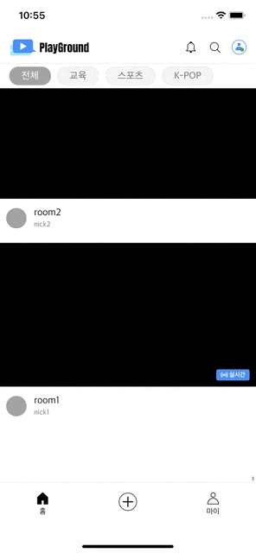
3. 주요 기능
- 비디오 플레이어
스크롤에 따른 자동 재생
scrollViewDidEndDecelerating시점에 영상 자동 재생
*gif 이미지

Slide 12
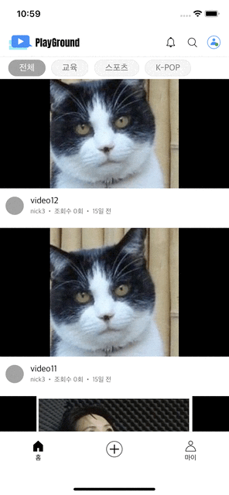
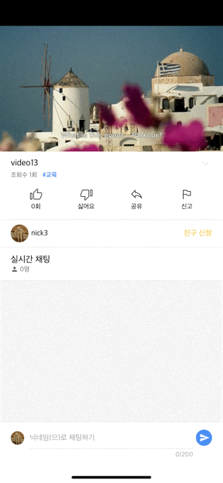
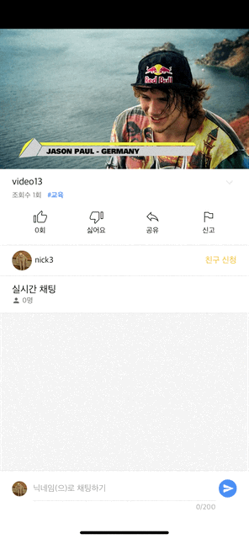
3. 주요 기능
- 비디오 플레이어
제스처 인식을 통한 플레이어 모드 전환
기본 플레이어
소형 플레이어
최대화 플레이어
*gif 이미지
*gif 이미지
*gif 이미지

Slide 13
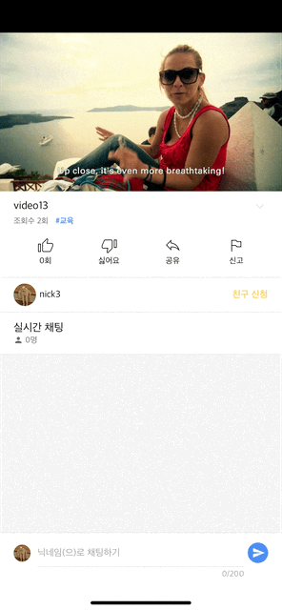
3. 주요 기능
- 비디오 플레이어
더블탭을 통한 영상 시청 시점 이동
*gif 이미지

Slide 14
감사합니다

